Slide 1
শুভেচ্ছা
স্বাগতম
ও

Slide 2
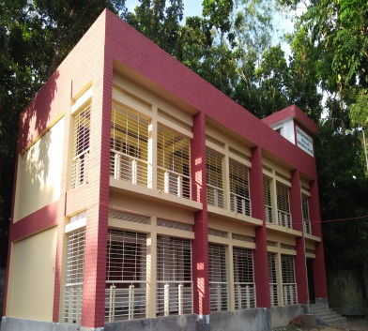
শিক্ষক পরিচিতি
নাম: মোঃ লিমন আনসারী
পদবী: সহকারি শিক্ষক
বিদ্যালয়ের নাম: নয়াভাঙ্গুনী সরকারি প্রাথমিক বিদ্যালয়

Slide 3
পাঠ পরিচিতি
বিষয়: প্রাথমিক বিজ্ঞান
পাঠের নাম: পানির উৎস
শ্রেণি: ৩য়
সময়: ৩৫ মিনিট

Slide 4
পাঠ ঘোষনা
অধ্যায়-৪
পৃষ্ঠা-২২
পানির উৎসের ধারণা

Slide 5
শিখনফল
এই পাঠ শেষে শিক্ষার্থীরা
৩.১.১ পানির উৎস সম্পর্কে জানতে পারবে।

Slide 6
আবেগ সৃষ্টি
চলো আমরা কিছু ভিডিও দেখি।

Slide 8
ভিডিওটি দেখে আমরা কী শিখতে পারলাম?

Slide 10
এই ভিডিওটি দেখে আমরা কী বুঝতে পেরেছি?

Slide 12
সর্বশেষ ভিডিওটি দেখে আমরা কী জানতে পারলাম?

Slide 13
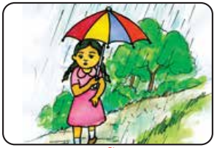
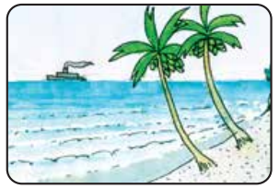
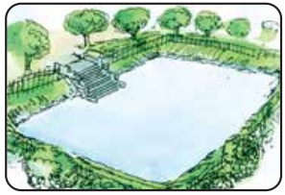
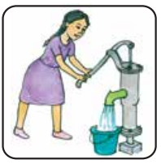
পানির বিভিন্ন উৎস
বৃষ্টি
সাগর
পুকুর
কল

Slide 14
উপস্থাপন
এবার আমরা ২৩ নং পৃষ্ঠা পড়বো।
পানির অনেকগুলো উৎস আছে। যেমনঃ প্রাকৃতিক উৎসের মধ্যে সমুদ্র, বৃষ্টি, নদীনালা ও খালবিল এবং মানুষের তৈরি উৎসের মধ্যে আছে পুকুর, কুয়া, নলকূপ ও পানির কল।

Slide 15
দলগঠন
ছাত্র-ছাত্রীদের ৫টি দলে বিভক্ত করে এক এক দলকে পানির উৎস লিখতে বলব।

Slide 16
পাঠের সংযোগ
তোমরা সবাই বইয়ের ২৩ নং পৃষ্ঠায় যাও এবং সারসংক্ষেপ অংশ দেখ।

Slide 17
সারসংক্ষেপ
আমাদের চারদিকে অনেক উৎস থেকে পানি পাওয়া যায়। বৃষ্টি, পুকুর, নদি-নালা, খাল-বিল, হ্রদ, সমুদ্র এসব পানির উৎস। পানির কল এবং নলকূপ থেকেও আমরা পানি পাই। এগুলোকে পানির উৎস বলে।
পানির উৎসগুলোকে দুই ভাগে ভাগ করা যায়: প্রাকৃতিক উৎস এবং মানুষের তৈরি উৎস।

Slide 18
মূল্যায়ন
পানির উৎস কয়টি?
২টি
প্রাকৃতিক উৎসের নাম কী?
সমুদ্র
মানুষের তৈরি উৎসের নাম কী?
পানির কল

Slide 19
পরিকল্পিত কাজ
জীবনের জন্য পানি কেন প্রয়োজন দুইটি বাক্যে লিখে নিয়ে আসবে।

Slide 20
সবাইকে ধন্যবাদ

